Slide 1
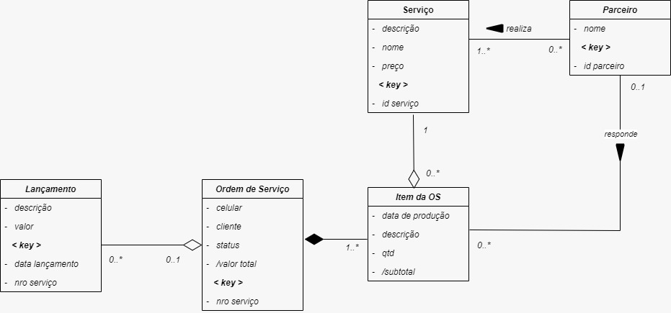
Capacidade: Tratar solicitação de serviços

Slide 2
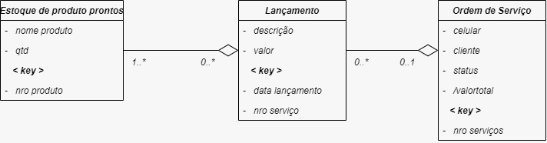
Capacidade: Vender produtos prontos

